Slide 1
Web Warehousing e Data Marts de Navegação
Data Warehouse
Profa. Maria Luiza M.Campos
DCC-IM/UFRJ

Slide 2


Web Mining e Webhousing
Web - características
Tipos de exploração de dados na Web
Web Mining
Webhousing
  Warehousing clickstreams
  Weblogs
  Análises de Weblogs

Slide 3

Web - Características
Sem padrão, não estruturada, heterogênea, dinâmica
Crescimento:
  Um novo servidor Web a cada 2 horas
  5 milhões de documentos em 1995
  320 milhões de documentos em 1998
Catálogos e índices rapidamente desatualizados
Necessidade de melhores
técnicas para descoberta e
extração do conhecimento

Slide 4
Motivação para exploração da Web
A Web é uma enorme coleção de recursos, acrescida de:
  Informação de hiperlinks
  Informação de acesso
Antes, a web era vista como
uma forma de disponibilizar
informação e/ou sistemas.
Hoje, a Web é vista como um grande banco de dados.
Web
Web
Web

Slide 5
Exemplo de exploração de informações na Web
  Informações financeiras
    cotações de bolsas
  Livrarias
    Amazon
  Preços de Produtos
    jácotei.com, amélia.com
  Artigos científicos
    em bases médicas: www.

Slide 6
Desafios
Porte:
  Muito ampla para DW e DM efetivos
  Muita informação sem utilidade, sem qualidade
Falta de Estrutura:
  Complexidade muito maior do que uma simples coleção de documentos
Dinâmica: informações atualizadas constantemente
  Cobertura limitada : muitos recursos escondidos
  Configuração limitada com relação a cada usuário

Slide 7
Exploração de informações na Web
Diferentes abordagens
  Exploração de conteúdo
  Exploração da estrutura
  Exploração da utilização
Alguns exemplos de aplicações
  Mining sobre o que os mecanismos de busca retornam
  Classificação de documentos da Web
  Warehousing de Metadados da Web: serviço de páginas amarelas
  Análise e Mining de Weblog (uso e evolução)

Slide 8
Web Mining em visões XML
Imagine a maioria dos documentos na Web publicados no formato XML e com uma DTD válida
DTD e XML Schema funcionam como um esquema de BD
Documentos XML podem ser armazenados em bancos de dados relacionais, OO ou em bancos de dados especialmente desenvolvidos para XML (ex. Tamino)

Slide 9
Mining sobre as respostas de mecanismos de busca na Web
Atuais mecanismos de busca na Web
  keyword-based, retornam muitas respostas de baixa qualidade, ainda deixam muitas boas respostas de fora, não personalisado, etc.
Data Mining pode contribuir:
  cobertura: “Estender para depois encolher” usando sinônimos e hierarquias de conceito
  melhores primitivas de busca: preferências do usuário/ dicas
  análise de ligações: authoritative pages
  personalização: home page + Weblog + user profiles

Slide 10
A necessidade de Metadados
O XML pode ajudar a extrair os descritores necessários?
<NAME> eXtensible Markup Language</NAME>
<RECOM>World-Wide Web Consortium</RECOM>
<SINCE>1998</SINCE>
<VERSION>1.0</VERSION>
<DESC>Meta language that facilitates more meaningful and precise declarations of document content</DESC>
<HOW>Definition of new tags and DTDs</HOW>
Elementos do Dublin Core
TITLE
CREATOR
SUBJECT
DESCRIPTION
PUBLISHER
CONTRIBUTOR
DATE
TYPE
FORMAT
IDENTIFIER
SOURCE
LANGUAGE
RELATION
COVERAGE
RIGHTS
XML ajuda, especialmente em contextos específicos, mas a liberdade de criar tags pode dificultar a integração de informações mais geral.

Slide 11
Questões
A análise dos Web logs pode ajudar a compreender o comportamento dos usuários com relação à estrutura do site, podendo ajudar no projeto dos sites e das aplicações web, visando clientes potenciais de comércio eletrônico, etc.
Entradas do Web log não possuem informações suficientes
Limpeza e transformação dos dados são fundamentais e requerem conhecimento da estrutura do site e da aplicação
OLAP fornece visões dos dados segundo diferentes perspectivas e diferentes níveis conceituais
Data Mining do Web Log provê exploração mais detalhada dos dados , como análise de séries de tempo, associações, classificações, etc.

Slide 12
Web Warehousing
Servidor Web mantém um log de todos os acessos
Um grande número de acessos é registrado, sendo em geral pouco explorado, a não ser em casos particulares
A análise destas informações pode fornecer informações muito ricas sobre a dinâmica de acesso, ajudando a melhorar a qualidade das interações com os usuários, podendo levar a maior lealdade e consequente aumento de receita

Slide 13
Ferramentas de Análise de Web Log existentes
Existem muitas aplicações comercialmente disponíveis:
  Muitas são lentas e fazem simplificações para reduzir o tamanho do arquivo de log existente.
Possum diversos relatórios pré-definidos:
  Total de pedidos por página
  Total de pedidos por domínio
  Estatisticas de ocorrência de cada tipo de evento
  Estatísticas de sessões
  Estatísticas do tráfego na rede (hits e bytes transferidos)
  Estatísticas de mensagens de erro
A maioria é limitada quanto à abrangência e profundidade das análises.

Slide 14
Log Data – Análises Triviais
Análises estatísticas sobre os usuários
  Completude da visita
  Tempo de Visita
  Número de páginas visitadas
Análises estatísticas sobre o sítio
  Páginas mais visitadas
  Quantidade de erros
  Análises de performance e tráfego

Slide 15
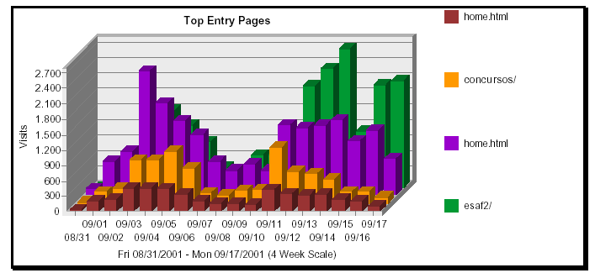
Continuação...

Slide 16
Algumas ferramentas na Web
DEMO WebTrends Live
  http://www.netiq.com/webtrends/products/webtrends/trial.asp
  Requer JVM
Outro DEMO Live
  http://www.clicktracks.com/
Outro DEMO (download)
  http://www.deep-software.com/download.asp
Google Analytics
http://www.google.com/intl/pt-BR/analytics/

Slide 17
Exploração do Web Log
Criação de um Data Mart para exploração de Weblog visando:
  Melhoria de desempenho
  Melhoria da navegação
    Ajuste de ligações
    Personalização
    Web cashing
  Melhoria do projeto de aplicações Web
  Classificação de Clientes para comércio eletrônico
  Identificação de locais para propaganda
WWW
Servidor Web
Documentos
Web
Log de
Acessos

Slide 18
Arquivos de Log (Web Logs)
Web servers registram todas as requisições;
O conteúdo dos arquivos de log pode variar de acordo com o padrão escolhido pelo administrador do sistema;
Os principais formatos de log disponíveis são: W3C Extended Log Format, NCSA Common Log File Format, Microsoft IIS Log Format;
Grande massa de dados!

Slide 19
Continuação…
Sweiger et al. (2002), arquivos de log de servidor de página são fontes de dados ideais (“dream data sources”), uma vez que são coletados automaticamente por qualquer servidor web.
As principais vantagens do uso de logs de servidores de página para análises comportamentais são:
  Recriam o comportamento de um ambiente real;
  São coletados de forma desapercebida e são baseados em comportamentos observáveis e não em relatórios preenchidos pelo usuário;
  Estão livres das perturbações inseridas pelo agente de pesquisa;
  Armazenam as interações de forma ordenada obedecendo a padrões temporais.
  Qual o formato de um log?

Slide 20
Common Log Format
Remotehost: browser hostname ou IP#
Remote log name of user (quase sempre "-" significa "unknown")
Authuser: username de usuários autenticados
Date: Date e hora de uma requisição
"request”: o que foi solicitado pelo cliente
Status: status HTTP retornado pelo servidor
Bytes: numero de bytes transferidos

Slide 21
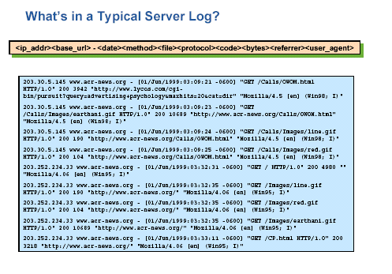
Web Server Logs

Slide 22
Exemplo de Valores dos Campos
Client IP: 128.101.228.20
Authenticated User ID: - -
Time/Date: [10/Nov/1999:10:16:39 -0600]
Request: "GET / HTTP/1.0"
Status: 200
Bytes: -
Referrer: “-”
Agent: "Mozilla/4.61 [en] (WinNT; I)"

Slide 23
Requisição
Method: GET
– outros métodos podem ser POST e HEAD
URI:
– Arquivo sendo acessado. Quando se especifica um diretório o servidor “decide” o que arquivo irá retornar ( “index.html” ou “home.html”)
Protocol: HTTP/1.0 ou HTTP/1.1

Slide 24
Status
Status codes são definidos pelo protocolo HTTP.
Códigos mais comuns:
  200: OK
  3xx: Redirection
  4xx: Client Error
  5xx: Server Error

Slide 25
Problemas dos Web Logs
Identificação do usuário
– Clientes podem gerar muitas conexões;
– Clientes podem acessar a web a partir de máquinas distintas;
– Proxy servers: Muitos clientes/um IP
– Proxy servers: um cliente/muitos IPs
Dados não registrados
– HTTP/POST (i.e., CGI request)
– Cookie, podem ser registrados em qq lugar!

Slide 26
Continuação…
Dados Perdidos
  Páginas podem ser cacheadas
  Referring pages exigem a cooperação do cliente
  Qual é o término de uma sessão?
  Uso dos botões (back/forward do navegador)
Timeout de 30 minutos (valor arbitrário)
O conteúdo da Web pode ser dinâmico
  Pode ser impossível reconstruir o que o usuário viu!
Uso de spiders/robos/agentes – requisições automáticas

Slide 27
Continuação…
Assim como qualquer tarefa de mineração de dados, web log mining requer
pre-processamento para:
– identificar usuários
– associar uma sessão com outros dados
– preencher dados incompletos/inexistentes
– reconstruir o clickstream
“The lowest-level data available for Web Usage Mining is the clickstream” (Linoff & Berry 2001)

Slide 28




Projeto de um Data Mart Clickstream
Web log is filtrado para gerar um bd intermediário
Este bd pode ser complementado com outras informações
Um Data Mart é projetado e criado.
OLAP é usado para análises.
Data Mining é usado para explorações mais sofisticadas.
Web log
BD intermediário
Data Mart
Análises
1
Limpeza e extração
2
Criação do
Data Mart
3
OLAP
4
Data Mining

Slide 29
Desafios dos Data Marts de Clickstream
Lidar com volumes monstruosos de dados
Gerenciar cargas mais frequentes no DM
Identificar usuários
Grupar informação de navegação em sessões
Identificar conteúdo das páginas quando são dinâmicas
Extair informações sobre o comportamento do usuário

Slide 30
Dimensões do Data Mart de Clickstream
Dimensão Data
  Data e Horário em duas dimensões
    não é prático criar uma única dimensão com todos as horas, minutos ou segundos de um ano inteiro!
  Contém muitos atributos não disponíveis via funções do SQL
    há diversos atributos, alguns específicos de sua área de negócio, a serem incluídos (estações, feriados, dias de trabalho locais, períodos fiscais, etc.)
  Pequena (150 bytes * 365 days * 30 years = 1.6 MB, 6 MB já com índice)
  Atenção ao ignorado, não medido, não acontecido,…
  Uso de chaves surrogate também aqui !
Dimensão Horário
  1 linha por segundo
  Pequena também!

Slide 31
Dimensão Data
Chave tempo
Tipo Data
Tipo de Calendário
Data SQL completa
Dia da semana
Número do dia na semana
Número do dia no mês
Número do dia no ano
Dia de trabalho
Feriado
Último dia no mês
Número da semana no ano
Mês
Mês abreviado
Trimestre no ano
Ano
Período fiscal
Estação do ano

Slide 32
Dimensões do Data Mart de Clickstream
Dimensão Cliente
  Muitos atributos
  Grande (pode chegar a 100 milhões or mais)
  Atributos que mudam com frequência, o que fazer?
    Soluções propostas para slowly changing dimensions
    Problema com a solução 2 para grandes volumes

Slide 33
Dimensões do Data Mart de Clickstream
Dimensão Página
  Descreve conteúdo da página
    Páginas estáticas correspondem a uma ocorrência, mas páginas dinâmicas são grupadas por função ou tipo
Dimensão Evento
  O que aconteceu em uma página particular (refresh, conteúdo,..)
Dimensão Sessão
  Descreve o resultado da sessão

Slide 34
Dimensões do Data Mart de Clickstream
Dimensão Referência
  Descreve origem da navegação (URL, site, search string, etc)
Dimensão Causal
  Descreve ”condições de mercado” em um dado momento
Dimensão Produto ou Serviço
  Nem sempre aplicável

Slide 35
Tabela de Fatos de Sessão
Um registro para cada sessão de usuário completada
  100 milhões de eventos de um Web log => 5 milhões de sessões
Dimensões aplicáveis:
  Data, Horário, Cliente, Página (de entrada), Sessão e Referência
  Poderia também ter uma dimensão Página de saída
Medidas:
  Duração da sessão(em seg), Páginas visitadas, Pedidos feitos, Unidades pedidas e Valor Pedido (nem sempre aplicáveis)
Dimensões de Data e Horário como Role Playing dimensions
  Data e hora universal
  Data e hora local
Dimensão Produto não é aplicável
  Diversos produtos (ou serviços) por Sessão

Slide 36
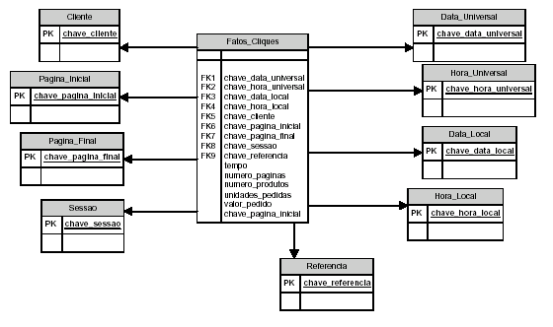
Fatos de Sessão

Slide 37
Tabela de Fatos de Eventos de Página
Enorme ! (100 milhões eventos/dia => 438 GB/ano)
Bastante similar à tabela de fatos de sessão
  Torna-se mais rica a partir de páginas dinâmicas, especialmente baseadas em XML
Dimensão Session ID torna-se degenerada
  Apenas usada para grupamento, não para restrições
Medidas:
  Segundos na página, Valor pedido,…
Pode responder questões específicas
  O projeto do site está ok?
  …

Slide 38
Outras tabelas de fatos
Tabelas de fatos agregados
  Sessões por mês por grupo de clientes
  Menores que a tabela original
  Consultas mais rápidas a informações com alto nível de agregação
  Podem ser implementadas de forma transparente por ferramentsa OLAP e SGBDRs atuais
Tabela de fatos de sub-sessão?
  Uma linha para cada subcaminho de sessão (tamanho 2, 3,…)
  Capaz de responder consultas relativas à navegação
  Ainda maior que a de eventos

Slide 39
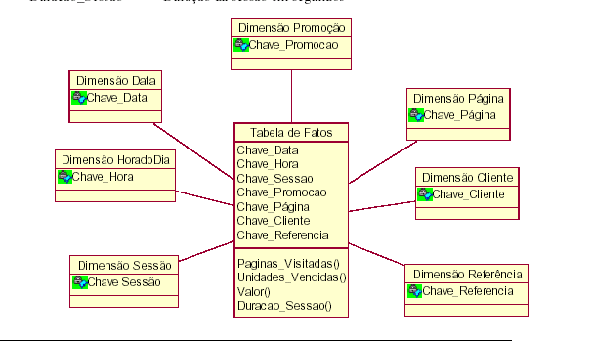
Webhouse de Loja Virtual

Slide 40
Cadeias de Valor Clickstream
Muitas consultas necessitam dados além do clickstream
Algumas dimensões são típicas de dados Web (Página, Sessão)
DM de Transações de Vendas
  Uma linha para cada venda concretizada
  Dimensão CANAL acompanha o canal de vendasl (loja, web, telefone,..)
DM de Contatos com o Cliente
  Uma linha para cada contato com o cliente (loja, web, telefone,..)
  Tabela de Fafos ”Factless”, acompanha um evento
DM de Lucratividade na Web
  Uma linha para cada item vendido
  Pode responder muitas perguntas interessantes!

Slide 41
Clickstream Value Chains
Método da Matriz para planejaneto dos Data Marts
  Dimensions nas colunas, Data Marts nas linhas
  ”√” para indicar que a dimensão é usada em cada DM
  Primeiro definir DM de primeiro nível
  Depois definir DM de segundo nível(combinações dos de primeiro nível)

Slide 42
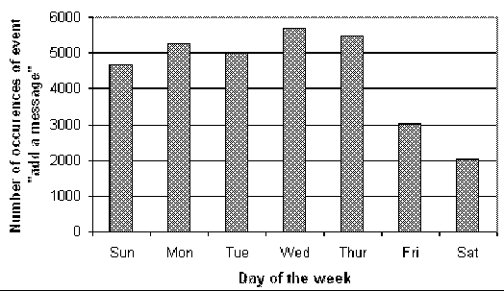
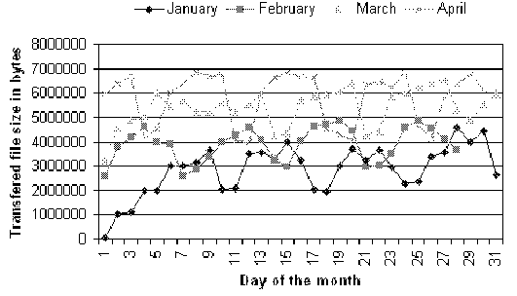
Exemplos de
Análises OLAP
de
Data Marts
de Clickstream

Slide 43
OLAP e Mining do Data Mart
OLAP:
  Quais componentes ou serviços são os mais e menos utilizados?
  Qual a distribuição do tráfego na rede ao longo do tempo?
  Quais as diferenças de acesso entre os usuários de diferentes regiões geográficas?
Mining.
  Em que circunstâncias são os componentes ou serviços usados?
  Quais as sequências típicas de eventos?
  Existem padrões de comportamento entre todos os usuários?
  O comportamento de usuários muda ao longo do tempo e como?

Slide 44
Referências em DW e DM
L. Page, S. Brin, "PageRank: Bringing order to the Web," Stanford Digital Libraries working paper 1997-0072.
Chakrabarti, Dom, Kumar, “Mining the link structure of the World Wide Web,” IEEE Computer, 32(8), August 1999
Jeffrey Dean “Finding Related Pages in the World Wide Web” http://citeseer.nj.nec.com/dean99finding.html
Notes from Dr. M.V. Ramakrishna http://goanna.cs.rmit.edu.au/~rama/cs442/info.html
Link Analysis in Web Information Retreival, Monika Henzinger. Bulletin of the IEEE computer Society Technical Committee on Data Engineering, 2000. research.microsoft.com/research/db/debull/A00sept/henzinge.ps

Slide 45
J. Srivastava, R. Cooley, M. Deshpande, Pang-Ning Tan, Web Usage Mining: Discovery and Applications of Usage Patterns from Web Data, SIGKDD Explorations, Vol. 1, Issue 2, 2000.
B. Mobasher, R. Cooley and J. Srivastava, Web Mining: Information and Pattern Discovery on the World Wide Web, Proceedings of the 9th IEEE International Conference on Tools with Artificial Intelligence (ICTAI'97), November 1997.
B. Mobasher, Namit Jain, Eui-Hong (Sam) Han, Jaideep Srivastava. Web Mining: Pattern Discovery from World Wide Web Transactions. Technical Report TR 96-060, University of Minnesota, Dept. of Computer Science, Minneapolis, 1996
R. W. Cooley, Web Usage Mining: Discovery and Application of Interesting Patterns from Web data. PhD Thesis, Dept of Computer Science, University of Minnesota, May 2000.

